Slide 1
Pembuktian Logika Predikat (Himpunan & aturan)

Slide 2
Ilustrasi
Setiap manusia pasti mati
Fulan adalah manusia
Karenanya Fulan pasti mati
Didefinisikan :
Man(x) : x adalah manusia
Mortal(x) : x pasti mati
Bentuk Predikat:
$$\left(∀x\right)\left(Man\left(x\right)→Mortal\left(x\right)\right)$$
$$Man(Fulan)$$
Dalam contoh tersebut terdapat 2 himpunan yaitu himpunan Man dan Mortal .
Man $⊆$ Mortal dan Fulan $∈$ Man
Man(x) adalah syarat cukup Mortal(x) sehingga setiap x $∈$ Man pasti x $∈$ Mortal
Jadi Fulan $∈$ Mortal
Mortal
Man
Fulan

Slide 3
Definisi:
Himpunan bagian yang dibentuk berdasarkan spesifikasi dari predikat disebut eksistensi. Jika P(x) adalah predikat, maka eksistensi A dari P(x) adalah A={x : P(x)}

Slide 4
Contoh
Jika diketahui
$$\left(∀x\right)¬(P\left(x\right))∨Q(x))↔\left(∀x\right) (¬P\left(x\right))∧¬Q(x))$$
Dalam notasi himpunan
$${\left(P∪Q\right)}^{c}=P^{c}∩Q^{c}$$

Slide 5
Bukti:
Kolom 4 dan 7 ekuivalen, jadi ${(P∪Q)}^{C}$ dan $P^{C}∩Q^{C}$ identik
P | Q | $$P∪Q$$ | $${(P∪Q)}^{C}$$ | $$P^{C}$$ | $$Q^{C}$$ | $$P^{C}∩Q^{C}$$
1 | 1 | 1 | 0 | 0 | 0 | 0
1 | 0 | 1 | 0 | 0 | 1 | 0
0 | 1 | 1 | 0 | 1 | 0 | 0
0 | 0 | 0 | 1 | 1 | 1 | 1

Slide 6
Contoh
Saya menanam semua pohon mahal saya tahun lalu. Semua pohon buah saya ada dikebun. Tidak ada pohon dikebun yang ditanam tahun lalu
Didefinisikan bahwa:
A(x) : x adalah pohon mahal
B(x) : x ditanam tahun lalu
C(x) : x adalah pohon buah
D(x) : x ada di kebun
Tentukan kebenaran pernyataan berikut:
Semua pohon buah ditanam tahun lalu
Tidak ada pohon mahal di kebun
Tidak ada pohon buah yang mahal

Slide 7
Premis
Saya menanam semua pohon mahal saya tahun lalu
Menjadi : $\left(∀x\right)\left(A\left(x\right)→B\left(x\right)\right)$
Semua pohon buah saya ada dikebun
Menjadi : $\left(∀x\right)\left(C\left(x\right)→D\left(x\right)\right)$
Tidak ada pohon dikebun yang ditanam tahun lalu
Menjadi : $\left(∀x\right)\left(B\left(x\right)→\sim D\left(x\right)\right)$

Slide 8
Pembuktian dengan aturan inferensi (pernyataan 1)
Semua pohon buah ditanam tahun lalu
$$\left(∀x\right)\left(C\left(x\right)→B\left(x\right)\right)$$
$\left(∀x\right)\left(C\left(x\right)→\sim B\left(x\right)\right)$ menyatakan Semua pohon buah tidak ditanam tahun lalu. Jadi pernyataan 1 salah
Langkah | Predikat | Alasan
1 | $$\left(∀x\right)\left(C\left(x\right)→D\left(x\right)\right)$$ | Premis
2 | $$\left(∀x\right)\left(B\left(x\right)→\sim D\left(x\right)\right)$$ | Premis
3 | $$\left(∀x\right)\left(D\left(x\right)→\sim B\left(x\right)\right)$$ | Kontrapositif 2
4 | $$\left(∀x\right)\left(C\left(x\right)→\sim B\left(x\right)\right)$$ | Langkah 1 dan 3

Slide 9
Pembuktian dengan aturan inferensi (pernyataan 2)
Tidak ada pohon mahal di kebun dapat ditulis
Semua pohon mahal tidak ada di kebun
$$\left(∀x\right)\left(A\left(x\right)→\sim D\left(x\right)\right)$$
Hasilnya $\left(∀x\right)\left(A\left(x\right)→\sim D\left(x\right)\right)$ menyatakan “tidak ada pohon mahal di kebun” jadi pernyataan 2 benar
Langkah | Predikat | Alasan
1 | $$\left(∀x\right)\left(A\left(x\right)→B\left(x\right)\right)$$ | Premis
2 | $$\left(∀x\right)\left(B\left(x\right)→\sim D\left(x\right)\right)$$ | Premis
3 | $$\left(∀x\right)\left(A\left(x\right)→\sim D\left(x\right)\right)$$ | langkah 1,2

Slide 10
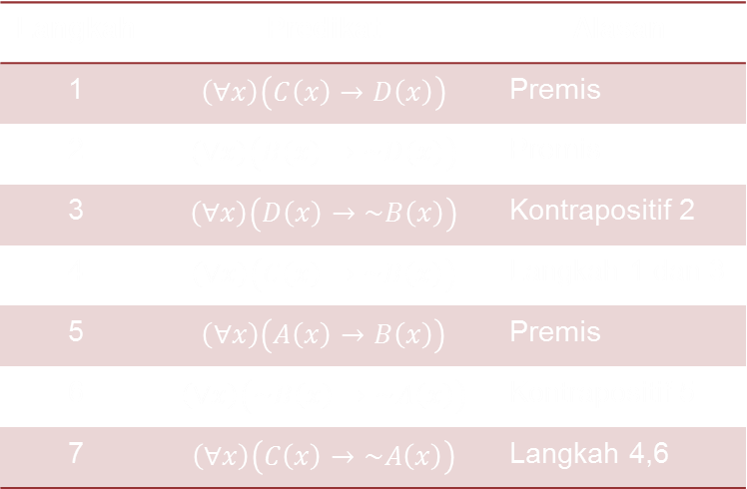
Pembuktian dengan aturan inferensi (pernyataan 3)
Tidak ada pohon buah yang mahal dapat ditulis
semua pohon buah tidak mahal $\left(∀x\right)\left(C\left(x\right)→\sim A\left(x\right)\right)$
Hasil menunjukan $\left(∀x\right)\left(C\left(x\right)→\sim A\left(x\right)\right)$. Jadi pernyataan 3 Benar
Langkah | Predikat | Alasan
1 | $$\left(∀x\right)\left(C\left(x\right)→D\left(x\right)\right)$$ | Premis
2 | $$\left(∀x\right)\left(B\left(x\right)→\sim D\left(x\right)\right)$$ | Premis
3 | $$\left(∀x\right)\left(D\left(x\right)→\sim B\left(x\right)\right)$$ | Kontrapositif 2
4 | $$\left(∀x\right)\left(C\left(x\right)→\sim B\left(x\right)\right)$$ | Langkah 1 dan 3
5 | $$\left(∀x\right)\left(A\left(x\right)→B\left(x\right)\right)$$ | Premis
6 | $$\left(∀x\right)\left(\sim B\left(x\right)→\sim A\left(x\right)\right)$$ | Kontrapositif 5
7 | $$\left(∀x\right)\left(C\left(x\right)→\sim A\left(x\right)\right)$$ | Langkah 4,6

Slide 11
Solusi dengan himpunan
Bentuk eksistensi
Himpunan A adalah eksistensi dari A(x)
Himpunan B adalah eksistensi dari B(x)
Himpunan C adalah eksistensi dari C(x)
Himpunan D adalah eksistensi dari D(x)
Bentuk premis
$\left(∀x\right)\left(A\left(x\right)→B\left(x\right)\right)$ jadi $A⊆B$
$\left(∀x\right)\left(C\left(x\right)→D\left(x\right)\right)$ jadi $C⊆D$
$\left(∀x\right)\left(B\left(x\right)→\sim D\left(x\right)\right)$ jadi $B⊆D$
Gambarkan diagram ven untuk premis tersebut

Slide 12
Solusi
Tentukan nilai kebenaran untuk notasi berikut berdasarkan diagram ven yang anda buat
$C⊆D$ “semua pohon buah ditanam tahun lalu”
$A⊆D^{c}$“ tidak ada pohon mahal dikebun”
$C⊆A^{c}$ “tidak ada pohon yang mahal”

Slide 13
Latihan
Semua ahli matematika adalah orang menarik. Hanya orang-orang yang tidak menarik yang menjadi agen asuransi. Setiap orang jenius adalah ahli matematika.
Tunjukkan kebenaran pernyataan berikut menggunakan aturan pembuktian dan himpunan:
Agen asuransi bukan ahli matematika
Semua orang jenius adalahorang yang menarik
Beberapa orang jenius adalah agen asuransi

